Slide 1
Министерство имущественных и земельных отношений Тверской области
Тверская область
ПРАВИТЕЛЬСТВО ТВЕРСКОЙ ОБЛАСТИ
Администрация Тверской области

Slide 2
Структура государственного имущества
Тверской области
Структура реестра государственного имущества | на 01.01.2015 | на 01.01.2016
Общее количество унитарных предприятий | 46 | 33
Количество хозяйственных обществ и организаций с долей Тверской области в уставных (складочных) капиталах | 42 | 38
Общее количество Учреждений | 550 | 540
Объекты недвижимого имущества | 8 075 | 8 277
Объекты движимого имущества | 9 748 | 16 582
В рамках актуализации сведений реестра государственного имущества в 2015 году:
* исключены 12 Государственных унитарных предприятий в связи с ликвидацией их в период с 2006-2014 гг.
** уточнены сведения о составе и количестве движимого и недвижимого имущества

Slide 3
Тверская область
Земли зарегистрированные
в государственную собственность
Тверской области
Администрация Тверской области
Всего в государственную собственность Тверской области зарегистрировано 6776 земельных участков, общей площадью 76996,48 га:
- 2844 земельных участка площадью 35636,91 га зарегистрировано в государственную собственность Тверской области в порядке разграничения государственной собственности на землю (в том числе, в 2015 году зарегистрировано право в отношении 817 земельных участков);
- 671 земельный участок площадью 8458,84 га зарегистрирован в государственную собственность Тверской области в в рамках реализации преимущественного права Тверской области на покупку земель сельскохозяйственного назначения;
- 3261 земельный участок площадью 32900,73 га зарегистрирован в государственную собственность Тверской области в счет невостребованных земельных долей.

Slide 4
Динамика поступлений по доходным источникам и источникам финансирования дефицита областного бюджета от использования и реализации государственного имущества Тверской области за период 2013 – 2015 годов
Министерство в соответствии с законом об областном бюджете Тверской области в 2015 году является главным администратором (администратором) 31 доходного источника областного бюджета и одного источника финансирования дефицита бюджета (продажа акций)
тыс.руб.
За 2015 год наблюдается увеличение доходов, поступающих от использования и реализации имущества Тверской области, по сравнению с аналогичными периодами 2013-2014 годов

Slide 5
Тверская область
Сравнительный анализ поступлений по доходным источникам областного бюджета от использования и реализации государственного имущества, а также источников финансирования дефицита бюджета
по субъектам ЦФО на 01.12.2015
Администрация Тверской области
тыс.руб.

Slide 6
Тверская область
Контроль за использованием и предоставлением нежилых и жилых помещений находящихся в собственности
Тверской области
Администрация Тверской области
Контроль за использованием
объектов аренды
Контроль за предоставлением жилых помещений в общежитиях
По состоянию на 01.12.2015 Министерством
заключено 293 договора аренды, из которых проверено 143 договора аренды в 38 учреждениях. Это составляет 49% от общего количества договоров аренды и 100% от общего количества запланированных на 2015 год проверок
В собственности Тверской области находится 86 общежитий, закрепленных за 49 государственными учреждениями Тверской области и одним государственным унитарным предприятием Тверской области
Министерством согласно утвержденному графику по состоянию на 31.12.2015 проведена проверка документов в отношении 52 % (60шт.) общежитий.
Срок окончания проверки - 1 апреля 2016 г.
По итогам проведенного анализа выявлено, что наиболее часто встречаются следующие нарушения:
Не применяется коэффициент ежегодного индексирования за весь период аренды;
Отсутствует заключенный договор страхования;
Отсутствует государственная регистрация договоров аренды, дополнительных соглашений;
Отсутствует согласование перепланировки занимаемых помещений.
По итогам проверок учреждениям, предприятиям направляются указания об устранении нарушений
По итогам проведенного анализа выявлено, что значительная часть жилых помещений в общежитиях предоставлена Учреждениями в отсутствии полного комплекта документов на вселение, а порой и при отсутствии законных оснований
В настоящее время Учреждениями устраняются недостатки

Slide 7
Структура неиспользуемого государственного имущества Тверской области по состоянию на 31.12.2015

Slide 8
Оптимизация имущественных комплексов государственных унитарных предприятий
Тверской области и акционерных обществ
Планируемый результат:
Торги по продаже 4 пакетов акций акционерных обществ, а также их продажа публичным предложением (50% от первоначальной цены) не состоялись в связи с отсутствием заявок. Причина – низкая ликвидность активов
Значительная часть АО не приносит прибыль, не перечисляет дивиденды в областной бюджет Тверской области. В связи с этим разработан Перечень мероприятий по оптимизации имущественных комплексов государственных предприятий и хозяйственных обществ дорожной отрасли, включенных в Прогнозный план приватизации, в рамках поручения Губернатора Тверской области А.В. Шевелева от 26.06.2015 № 13. В соответствии с данным планом осуществляется:
1. Увеличение конкурентоспособ-ности организаций
2. Рост части прибыли предприятий и дивидендов акционерных обществ, подлежащих перечислению в областной бюджет Тверской области
3. Рост ликвидности акций и их привлекательности для потенциальных инвесторов, возможность последующей приватизации пакетов акций
1 этап. Инвентаризация имущества
- определение неиспользованного имущества, подлежащего списанию и реализации
- определение неиспользованных земельных участков
- анализ дебиторской/кредиторской задолженности
- мероприятия завершены в октябре 2015 года
Выездные комиссионные проверки (ГУП), ревизии (ОАО)
2 этап. Оптимизация имущественных комплексов
- Списание имущества
- Продажа неиспользуемого имущества
- Приобретение нового оборудования, техники

Slide 9
Тверская область
Вовлечение неиспользуемых объектов государственной собственности в хозяйственный оборот в рамках государственно-частного партнерства, как альтернатива приватизации
Администрация Тверской области
Нормативные акты подготовленные
Результат
1. Проект закона Тверской области «О внесении изменений в статью 29 закона Тверской области от 09.04.2002 № 23-ЗО «Об управлении государственным имуществом Тверской области»;
2. Проект постановления Законодательного Собрания Тверской области «О внесении изменений в Методику определения и расчета арендной платы за пользование имуществом, находящимся в государственной собственности Тверской области»;
3. Проект постановления Правительства Тверской области «Об утверждении Порядка предоставления в аренду объектов культурного наследия, находящихся в неудовлетворительном состоянии, относящихся к государственной собственности Тверской области».
1. Вовлечение в хозяйственный оборот неиспользуемого имущества.
Проведение реставрационных работ и работ по сохранению объекта.
Возвращение первоначального облика без привлечения бюджетных инвестиций, в том числе объектов культурного наследия.
4. Увеличение привлекательности области как туристического центра.
Полномочия Министерства
Необходимая нормативно-правовая база для реализации мероприятий
1. О внесении изменений в закон Тверской области от 09.10.2012 № 86-ЗО «Об участии Тверской области в проектах государственно-частного партнерства»;
2. О Порядке участия Тверской области в проектах государственно-частного партнерства;
3. О Порядке подготовки и заключения соглашений о государственно-частном партнерстве;
4. О Порядке осуществления контроля за исполнением соглашения;
5. О Порядке и критериях конкурсного отбора частного партнера, если иное не предусмотрено федеральным законодательством;
6. О внесении изменений в положение о Министерстве экономического развития Тверской области в части наделения полномочием на заключение соглашений о государственно-частном партнерстве.
Полномочия Министерства экономического развития Тверской области

Slide 10
Тверская область
Передача государственного имущества Тверской области в федеральную собственность, из федеральной собственности в государственную собственность Тверской области
Администрация Тверской области
В 2015 году проводится работа по осуществлению передачи 61 объекта недвижимого имущества
Результат проделанной работы
1. Исполнительные органы государственной власти, государственные учреждения здравоохранения, образовательные учреждения обеспечиваются недвижимым имуществом для эффективного осуществления своей деятельности, для развития в регионе спортивных школ.
2. Реализуется преимущественное право арендаторов на выкуп объектов, в рамках законодательства Российской Федерации.
3. Федеральные органы обеспечены необходимыми объектами недвижимого имущества.
34 - из федеральной собственности в государственную собственность Тверской области. Данные объекты необходимы для осуществления деятельности ИОГВ, либо подведомственных им учреждений (предприятий)
27 - из государственной собственности Тверской области в федеральную собственность
29 объектов недвижимого имущества
5 земельных участков
20 объектов недвижимого имущества
7 земельных участков
Для принятия решения о передаче имущества необходимо представить документы, подтверждающие фактическое использование предлагаемого к передаче имущества
(Договор безвозмездного пользования)
Заключено 9 договоров безвозмездного пользования в отношении 26 (76,4 %) объектов недвижимого имущества. Сформирован и направлен перечень документов в ФАУГИ для принятия окончательного решения в отношении 23 объектов недвижимого имущества.
Заключен 1 договор безвозмездного пользования в отношении 26 объектов недвижимого имущества. Передача данных объектов завершено, т.е. исполнение по передаче из государственной собственности Тверской области в федеральную собственность составляет 96,3 %

Slide 11
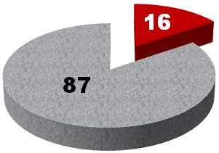
Тверская область
Предоставление земельных участков сельскохозяйственного назначения, зарегистрированных в государственную собственность Тверской области в 2015 году
Администрация Тверской области
В 2015 году организованы торги в отношении 103 земельных участков, из них: 16 участков, общей площадью 633,74 га предоставлены, по 87 торги признаны несостоявшимися.
В соответствии со статьей 39.18 ЗК РФ Министерство в 2015 году предоставило в аренду без проведения торгов 158 земельных участков сельскохозяйственного назначения, зарегистрированных в государственную собственность Тверской области, общей площадью 2372,4 га, что в 3 раза превышает количественный показатель за 2014 год.
Проблематика:
низкий спрос на земельные участки ввиду сложной экономической ситуации;
наличие недобросовестных участников рынка;
запрет на возведение капитальных зданий и сооружений на сельскохозяйственных угодьях;
отказы заявителей от заключения договоров аренды земельных участков.
В 2015 году на торгах предоставлены 16 участков, общей площадью 633,74 га, что в 4 раза превышает значение данного показателя за 2014 год.
Таким образом, в 2015 году предоставлено 174 земельных участка общей площадью 3006,14 га.

Slide 12
Тверская область
Предоставление земельных участков, зарегистрированных в государственную собственность Тверской области на территории г. Твери в 2015 году
Оптимизация закупочного процесса
Администрация Тверской области
Регистрация земельных участков в государственную собственность Тверской области на территории г. Твери
Проведение аукционов на право заключения договоров аренды земельных участков
на территории г. Твери
В 2015 году проведено аукционов в отношении 14 земельных участков площадью 8,9 га, что превышает показатель 2014 года на 56 %.
Ожидаемое поступление денежных средств в бюджет Тверской области в результате реализации земельных участков с аукционов, проведенных в 2015 году, составит около 13, 7 млн. руб.
з.у.
Министерством в рамках разграничения государственной собственности на землю в государственную собственность Тверской области на территории г. Твери зарегистрировано :
- в 2014 году 131 земельный участок общей площадью 329,7 га;
- в 2015 году 130 земельных участков общей площадью 213,2 га.
Общее количество земельных участков, зарегистрированных в государственную собственность Тверской области, составило – 261, общей площадью 542,9 га.

Slide 13
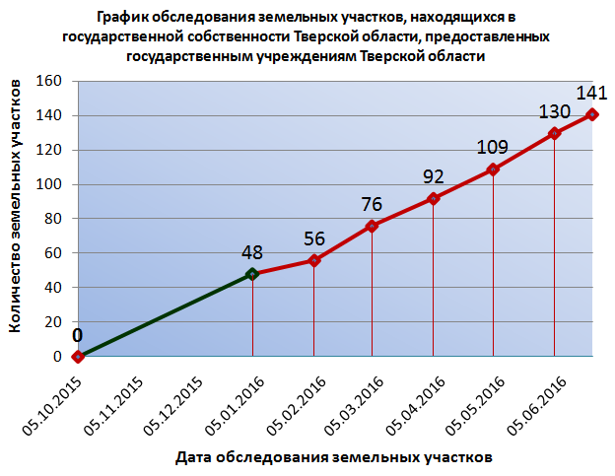
Тверская область
Мероприятия по эффективному использованию государственными учреждениями Тверской области земельных участков
Администрация Тверской области
С 2015 года Министерством проводятся мероприятия по обследованию земельных участков, находящихся в государственной собственности Тверской области, предоставленных государственным учреждениям Тверской области на территории города Твери, на предмет их:
эффективного использования в рамках целевого назначения;
содержания в надлежащем состоянии.
По состоянию на 01.01.2016 проведено обследование в отношении 48 земельных участков, предоставленных государственным учреждениям Тверской области.
До 20.06.2016 планируется провести обследование 93 земельных участков, расположенных на территории Тверской области.
По результатам проведенных обследований по состоянию на 01.01.2016 существенных нарушений в части использования государственными учреждениями здравоохранения Тверской области земельных участков, расположенных на территории города Твери, не выявлено.

Slide 14
Тверская область
Реализация закона Тверской области от 07.12.2011 № 75-ЗО
«О бесплатном предоставлении гражданам, имеющим трех и более детей, земельных участков на территории Тверской области»
Оптимизация закупочного процесса
Администрация Тверской области
На территории Тверской области числится 5157 многодетных семей, получающих пособие в соответствии с законом Тверской области от 29.12.2004 № 78-ЗО «О многодетной семье в Тверской области и мерах по ее социальной поддержке». На учет в целях бесплатного получения земельных участков поставлено 5895 многодетных семей. Зарегистрировано в муниципальную собственность 2489 земельных участков общей площадью 524 га, сформировано и поставлено на государственный кадастровый учет 428 земельных участков общей площадью 83 га. Предоставлено в собственность граждан 3806 земельных участков общей площадью 516 га. Таким образом, соотношение количества предоставленных земельных участков к количеству многодетных семей, поставленных на учет за период действия закона Тверской области № 75-ЗО, составляет 65 %.
Полностью обеспечены земельными участками многодетные семьи, вставшие на учет в Андреапольском, Жарковском и Молоковском районах.
Наиболее активно работы по предоставлению земельных участков ведутся в Весьегонском, Кашинском, Краснохолмском, Лесном, Лихославльском, Оленинском, Ржевском, Селижаровском районах, где земельными участками обеспечены более 80 % вставших на учет граждан.
Таким образом, общее количество сформированных земельных участков позволит обеспечить земельными участками все многодетные семьи, вставшие на учет в целях бесплатного предоставления земельных участков на территории Тверской области.

Slide 15
Тверская область
Государственная кадастровая оценка земельных участков в 2015 году
Администрация Тверской области
Правовая основа: Федеральный закон от 29.07.1998 №135-ФЗ «Об оценочной деятельности в Российской Федерации».
Государственная кадастровая оценка проводится не чаще чем один раз в течение трех лет, но не реже чем один раз в пять лет
с даты, по состоянию на которую была проведена государственная кадастровая оценка
Результаты государственной кадастровой оценки используются для налогообложения, расчета арендной платы и выкупной цены земельных участков
Этапы государственной кадастровой оценки земель (далее – ГКОЗ)
принятие решения о проведении ГКОЗ
формирование перечня земельных участков, подлежащих ГКОЗ
отбор исполнителя работ по определению кадастровой стоимости
определение кадастровой стоимости земельных участков и составление отчета об определении кадастровой стоимости
экспертиза отчета об определе-нии кадастровой стоимости
рассмотрение результатов на заседании областной комиссии по вопросам проведения государственной кадастровой оценки объектов недвижимости в Тверской области
утвержде-ние результатов определе-ния кадастровой стоимости
внесение в государствен-ный кадастр недвижимости
результатов определения кадастровой стоимости
В 2015 году проведена кадастровая оценка:
земель лесного фонда (38 025 земельных участков общей площадью 4 832,9 тыс. га)
земель водного фонда (173 земельных участков общей площадью 174,6 тыс. га)

Slide 16
Судебное обеспечение деятельности Министерства имущественных и земельных отношений Тверской области
Тверская область
Судебное обеспечение деятельности Министерства имущественных и земельных отношений Тверской области
Администрация Тверской области
В производство Министерства на 31.12.2015 поступило 1 467 судебных дел
Министерство выступило в качестве истца в 328 делах, из которых:
- 168 заявлений о взыскании задолженности;
- 48 заявлений об освобождении земельных участков;
- 16 заявлений о расторжении, изменений условий договоров;
- 9 заявлений об изъятии земельных участков сельскохозяйственного назначения;
- 11 заявлений об оспаривании решений (действий/бездействия) органов государственной власти;
- 25 заявлений об оспаривании права собственности;
- 12 заявлений о признании сделок недействительными;
- 2 заявления об обжаловании ненормативного правового акта в сфере закупок;
- прочие.
Министерство выступило ответчиком в 436 судебных спорах
Министерство было привлечено к участию в качестве третьего лица в 636 судебных делах
С участием представителей Министерства состоялось 1 117 судебных заседаний, в том числе 44 за пределами г. Твери
Подготовлено и подано в суд 675 отзывов и возражений по процессуальным документам, 452 ходатайства процессуального характера, 54 жалобы, 116 заключений, 275 писем

Slide 17
Тверская область
Судебное обеспечение деятельности Министерства имущественных и земельных отношений Тверской области
Администрация Тверской области
На 2015 год была запланирована подача в суд 120 исковых заявлений о взыскании задолженности за пользование имуществом на общую сумму 140 000 000 рублей
За 2015 год подано в суд 113 исковых заявлений о взыскании задолженности (заявлений о включении в реестр) на общую сумму 366 млн.166 тыс. руб.
Задолженность перед областным бюджетом была полностью включена в исковые требования.
За 2014 год было подано в суд 131 исковое заявление о взыскании задолженности на общую сумму 131 803 млн. руб.
Взысканная задолженность по решениям, вынесенным за 2015 год, составляет
290 млн. 4 тыс. руб.
Взысканная задолженность по решениям, вынесенным за 2014 год, составляла
33 млн. 746 тыс. руб.
В 2016 году Министерством будет продолжена работа по взысканию текущей задолженности

Slide 18
Тверская область
Динамика дебиторской задолженности по доходным источникам областного бюджета от использования и реализации государственного имущества Тверской области по состоянию на 01.01.2016
Администрация Тверской области
тыс.руб.
В результате принимаемых Министерством мер по взысканию задолженности в досудебном и судебном порядке за 2015 год дебиторская задолженность
снизилась на 122 млн 471 тыс. руб.

Slide 19
Тверская область
Правовое обеспечение деятельности Министерства имущественных и земельных отношений Тверской области
Администрация Тверской области
Проводимые мероприятия
Еженедельный мониторинг нормативных правовых актов Российской Федерации в сфере имущественных и земельных отношений – 47 обзоров законодательства
Правовая экспертиза проектов Федеральных законов, внесенных в Государственную Думу Федерального Собрания Российской Федерации – 76 мотивированных заключений
Разработка нормативных правовых актов Тверской области в сфере имущественных и земельных отношений - 62 нормативных правовых акта, в сфере осуществления закупок - 7 нормативных правовых актов
Правовая экспертиза правовых актов Тверской области:
- 105 проектов распоряжений Правительства Тверской области «О передаче в безвозмездное пользование государственного имущества Тверской области»;
- 35 проектов распоряжений Правительства Тверской области «О переводе (отказе в переводе) земельного участка из одной категории в другую»;
- 133 нормативных правовых акта Тверской области, разработанных иными органами государственной власти Тверской области
Правовая экспертиза распоряжений Министерства – проведена экспертиза 1229 распоряжений
В 2016 году планируется разработка 50 нормативных правовых актов Тверской области

Slide 20
Тверская область
Основные показатели
деятельности по осуществлению закупок
Администрация Тверской области
В 2015 году осуществлена
11431 закупка на общую сумму
9,6 млрд. рублей.
В связи с изменением
законодательства и принятием новых
нормативных правовых актов значительно
возросло количество
проводимых закупок.

Slide 21
Тверская область
Основные показатели
деятельности по осуществлению закупок
Администрация Тверской области
Эффективность проведенных закупок
Абсолютная экономия, млн. рублей
Относительная экономия: 2014 год – 12%; 2015 год – 14%

Slide 22
Тверская область
Основные показатели
деятельности по осуществлению закупок
Администрация Тверской области
Показатели по обжалованию проводимых закупок:
В 2015 году подано 92 жалобы;
При возросшем количестве закупок, количество жалоб в 2015 году снизилось на 19 ед. (17%) по сравнению с 2014 годом;
Доля обжалованных закупок в общем числе закупок в 2014 году - 0,01%, в 2015 - 0,008%;
Из 27 жалоб 2015 года, повлиявших на осуществление закупок, 5 (18%) жалоб поданы на действия операторов торговых площадок, в 2014 году - 1 жалоба;
Из всех обоснованных жалоб в рамках обжалования проводимых закупок 76% приходится на сферу здравоохранения.

Slide 23
Тверская область
Основные показатели деятельности в сфере природопользования и земельно-имущественных отношений
Администрация Тверской области
Средства, планируемые к поступлению в областной бюджет Тверской области по итогам проведенных в 2015 году торгов, - 159 млн. 487 тыс. руб.
Превышение начальной цены по итогам состоявшихся торгов - 14 млн. 142 тыс. руб. (12,39 %)

Slide 24
Документооборот Министерства
Тверская область
Администрация Тверской области
Реестр государственного имущества Тверской области

Slide 25
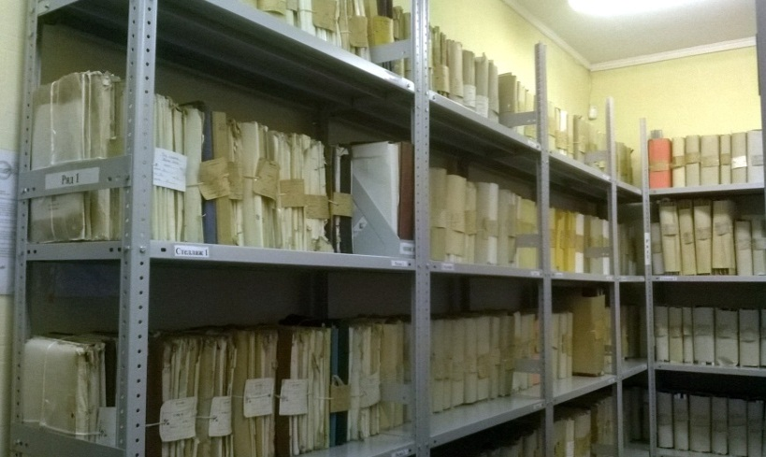
Тверская область
Архив Министерства
Администрация Тверской области
В IV квартале 2015 года началась комплексная работа по приведению архива Министерства имущественных и земельных отношений Тверской области в соответствие с действующими законодательными нормами в области архивного дела.
Проводимые мероприятия осуществляются для грамотного учета, хранения, комплектования и использования документов, хранящихся в архиве Министерства.
С ноября и по настоящее время ведется работа по формированию и оформлению архивных дел согласно установленным законодательством нормам.
Министерством утвержден обновленный состав постоянно действующей экспертной комиссии Министерства, которая осуществляет экспертизу ценности документов, подлежащих хранению или уничтожению, а также рассмотрение и одобрение описей дел, актов, которые отправляются на согласование в Архивный отдел Тверской области.
Параллельно с оформлением документов ведется работа по актуализации нормативной базы деятельности архива Министерства.
Все архивные документы Министерства постоянного срока хранения находятся на хранении в Архиве Министерства по адресу: 15 лет Октября, д. 39. Общая площадь архива – 68 кв. м.

Slide 26
Тверская область
Планируемые поступления в областной бюджет от использования и реализации государственного имущества Тверской области на плановый период 2016 – 2018 годы
Администрация Тверской области
тыс.руб.
Планируемые поступления в областной бюджет в 2016 году составят 497 млн 678 тыс.руб.
(поступления от приватизации государственного имущества на 2016 год предусмотрены проектом закона Тверской области «О внесении изменений в Прогнозный план (программу) приватизации государственного имущества Тверской области на 2014 – 2016 год»)

Slide 27
Тверская область
Планируемые мероприятия по управлению и распоряжению государственным имуществом на 2016 – 2018 годы
Администрация Тверской области
1. Активизация деятельности по приватизации государственного имущества Тверской области, в том числе с учетом завершения мероприятий по оптимизации имущественных комплексов государственных унитарных предприятий Тверской области, акционерных обществ, 100 % акций которых находятся в государственной собственности Тверской области.
2. Осуществление мероприятий по вовлечению в хозяйственный оборот неиспользуемого учреждениями Тверской области государственного имущества (165 объектов).
3. Завершение контрольных мероприятий в отношении предоставления жилых помещений в общежитиях государственных учреждений Тверской области и государственных унитарных предприятий Тверской области.
4. Продолжение налаженной работы по передаче объектов, находящихся в федеральной собственности, в государственную собственность Тверской области.
5. Проведение обучающих семинаров с государственными учреждениями Тверской области по актуальным вопросам распоряжения государственным имуществом Тверской области.
6. Проведение государственной кадастровой оценки объектов недвижимого имущества, расположенных на территории Тверской области.

Slide 28
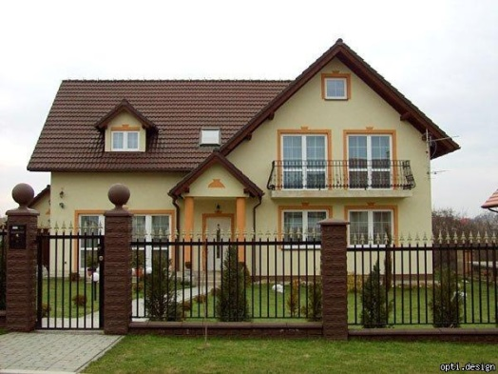
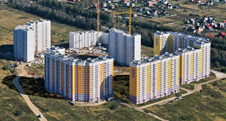
Тверская область
План мероприятий на 2016 год в отношении земельных участков, зарегистрированных в государственную собственность Тверской области на территории г. Твери
Оптимизация закупочного процесса
Администрация Тверской области
На территории г. Твери в 2016 году планируется проведение аукционов в отношении 40 земельных участков общей площадью 19,5 га.
В целях организации аукционов в 2016 году будут проведены следующие мероприятия:
электронные аукционы по заключению государственных контрактов на проведение кадастровых и оценочных работ;
обследование земельных участков;
получение информации о максимально и (или) минимально допустимых
параметрах разрешенного строительства объекта капитального строительства;
получение технических условий подключения;
приведение видов разрешенного использования земельных участков
в соответствие с классификатором видов разрешенного использования земельных участков, с учетом генерального плана города Твери и Временных правил землепользования и застройки г. Твери.
Планируемое поступление доходов в бюджет Тверской области в результате реализации земельных участков с аукционов в 2016 году составит ориентировочно 100 млн.руб., в том числе:
- для целей индивидуального жилищного строительства - от 2 млн.руб. до 11 млн.руб.;
- для комплексного освоения территории - около 70 млн.руб.;
- для иного строительства – около 25 млн. руб.
Примечание:
В январе Министерством проведены аукционы на право заключения договоров аренды в отношении 5 земельных участков. По результатам аукционов поступления в бюджет Тверской области составят 29 221 175 руб.

Slide 29
Тверская область
Планируемые в 2016 году мероприятия по вовлечению в оборот земельных участков
сельскохозяйственного назначения
Администрация Тверской области
Мероприятия, направленные на вовлечение в оборот земельных участков:
размещение сведений о свободных земельных участках на официальном сайте Министерства;
анализ потребности сельхозпроизводителей в земельных участках;
направление сведений о свободных земельных участках в органы местного самоуправления;
публикация информационных сообщений в более чем 40 СМИ регионального и муниципального уровня;
установление минимально возможного размера годовой арендной платы при проведении торгов
Предоставление земельных участков на торгах с прогнозом на 2016 год
Обоснование необходимости установления начальный годовой арендной платы за предоставление в аренду по результатам торгов земельных участков в размере 1,5% кадастровой стоимости земельного участка:
реализация поручений, указанных в Послании Президента РФ Федеральному собранию РФ по повышению эффективности использования земель сельскохозяйственного назначения;
повышение спроса на земли сельскохозяйственного назначения;
эффективное использование свободных земельных участков;
развитие сельскохозяйственного импортозамещения;
увеличение количества сельхозтоваропроизводителей, осуществляющих сельскохозяйственную деятельность на территории Тверской области.

Slide 30
Тверская область
Мероприятия по изъятию земельных участков сельскохозяйственного назначения ввиду их ненадлежащего использования
Администрация Тверской области
В соответствии с Посланием Президента Российской Федерации Федеральному Собранию Российской Федерации от 03.12.2015 одним из основных направлений деятельности в 2016 году является изъятие неиспользуемых земельных участков сельскохозяйственного назначения у недобросовестных собственников.
Министерство по результатам рассмотрения материалов, представленных Управлением Россельхознадзора по Тверской и Псковской областям, вправе обратиться в суд с требованием об изъятии земельного участка и о его продаже с публичных торгов в связи с его ненадлежащим использованием.
С 2015 года Министерством проводится работа по принятию решений об изъятии земельных участков ввиду их ненадлежащего использования в судебном порядке.
Из 52 земельных участков в отношении 39 судом приняты решения об изъятии и продаже с публичных торгов:
ПРОБЛЕМАТИКА:
отсутствие нормативной базы, регламентирующей процедуру проведения публичных торгов;
не установлен порядок заключения договоров купли-продажи таких земельных участков, порядок перечисления денежных средств, последствия отказа собственника от подписания договора;
затраты бюджетных средств на оценку рыночной стоимости земельных участков ввиду невозможности проведения торгов по кадастровой стоимости.
В соответствии с Посланием Президента РФ Правительству РФ до сентября 2016 года поручено внести соответствующие изменения в действующее федеральное законодательство.
После внесения соответствующих изменений Министерством будут обеспечены мероприятия по проведению публичных торгов по продаже земельных участков, в отношении которых судом приняты решения об их изъятии.

Slide 31
Тверская область
План на 2016 год в сфере регулирования земельных отношений и взаимодействия с органами местного самоуправления Тверской области
Оптимизация закупочного процесса
Администрация Тверской области
Проведение семинаров для руководителей и специалистов органов местного самоуправления Тверской области в целях обсуждения актуальных вопросов при осуществлении органами местного самоуправления полномочий по распоряжению земельными участками, государственная собственность на которые не разграничена;
Проведение проверок деятельности органов местного самоуправления при реализации полномочий по распоряжению земельными участками, государственная собственность на которые не разграничена;
Утверждение результатов государственной кадастровой оценки земельных участков в составе земель промышленности и земель особо охраняемых территорий и объектов (общая площадь земельных участков, подлежащих государственной кадастровой оценке, составляет 201,3 тыс. га);
Осуществление мониторинга исполнения органами местного самоуправления Федерального закона от 23 июня 2014 года № 171-ФЗ «О внесении изменений в Земельный кодекс Российской Федерации и отдельные законодательные акты Российской Федерации»;
Осуществление мониторинга реализации органами местного самоуправления закона Тверской области от 07.12.2011 № 75-ЗО «О бесплатном предоставлении гражданам, имеющим трех и более детей, земельных участков на территории Тверской области». В 2016 году планируется обеспечить земельными участками 4716 семей, имеющих трех и более детей, что составит 80 % от всех вставших на учет граждан.

Slide 32
Тверская область
Оптимизация закупочного процесса в 2016 году
Администрация Тверской области
Задачи по оптимизации закупочного процесса:
Мониторинг ценообразования при осуществлении закупок продуктов питания с учетом инфляционных процессов;
В рамках методологического сопровождения деятельности заказчиков разработка методических рекомендаций, типовых форм документов (в том числе проектов контрактов и технических заданий);
Оптимизация и систематизация процессов планирования закупок;
Расширение круга поставщиков продукции путем взаимодействия с товаропроизводителями и поставщиками продукции на этапах формирования начальных (максимальных) цен контрактов. Создание равных условий конкуренции среди поставщиков продукции;
Расширение сотрудничества с другими регионами Российской Федерации с целью изучения опыта, налаживания партнерских отношений по обмену информацией по вопросам планирования, размещения и исполнения закупок для нужд Тверской области;
Расширение функциональных возможностей региональной информационной системы, в том числе автоматизация процесса проведения совместных закупок.

Slide 33
Тверская область
Администрация Тверской области
Спасибо за внимание!

